Slide 1
IT日本語1
7.クラスとサブネット(2)

Slide 2
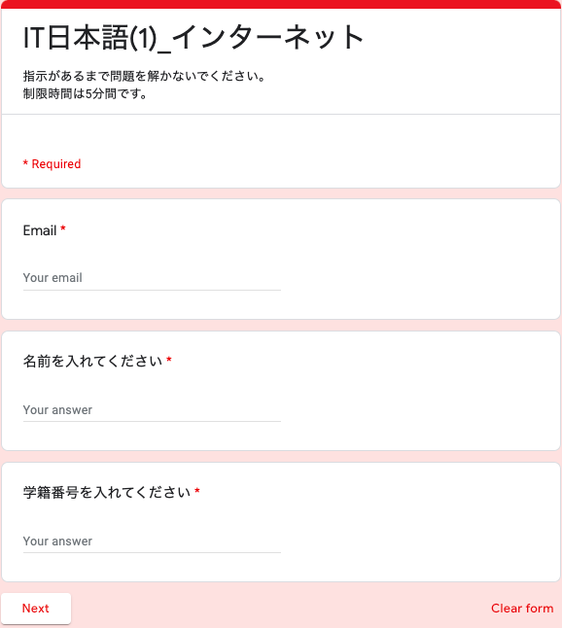
確認テスト
MSTeamsでURLを共有します
指示があるまで問題を解かないでください
名前・学籍番号は正しく入力してください
本日の出席確認を行います
制限時間は8分間です
Notes:
説明2min 63
配布回収4min 実施8min 72

Slide 3
ノート作成

Slide 4
ノート作成
07_クラスとサブネット_公開版の ファイルを開きコピーします
ファイル名：07_クラスとサブネット
2回目の授業で作成した自分用のフォルダーに格納します
自分が作成したファイルに自由に書き込めます
Notes:
Google drive に提供します。

Slide 5
目的と目標
目的
FEの内容を理解する
専門用語を使った日本語の文章を理解する
目標
新しい言葉を正しく読むことができる
新しい言葉の意味を理解することができる
新しい言葉を使って作文できる
日本語の文法を理解することができる
日本語の文章をベトナム語に翻訳することができる

Slide 6
目次
前回の復習
サブネットマスクによる分割
ネットワークアドレス
ブロードキャストアドレス
カタカナ語とアルファベット語
練習問題
中間発表の案内
Notes:
Google drive に提供します。

Slide 7
前回の復習

Slide 8
前回の復習
32ビットのIPアドレスに構成された2つの部分はなんですか。
IPアドレスをTCP/IPネットワーク上の「住所氏名」に例えるなら、その2つの部分は何を表しますか？
クラスAのIPアドレスはどのように構成されていますか。
クラスBのIPアドレスはどのように構成されていますか。
クラスCのIPアドレスはどのように構成されていますか。

Slide 9
カタカナ語と
アルファベット語

Slide 10
カタカナ語
カタカナ語 | ローマ字
サブネットマスク
サブネットワーク
スラッシュ
ホストアドレス
ネットワークアドレス
ブロードキャストアドレス
Notes:
5min 24

Slide 11
カタカナ語
英語 | カタカナ語
Subnet mask | サブネットマスク
Subnetwork | サブネットワーク
Slash | スラッシュ
Host address | ホストアドレス
Network address | ネットワークアドレス
Broadcast address | ブロードキャストアドレス
Notes:
5min 24

Slide 12
カタカナ語
英語 | カタカナ語
Sub-net mask | サブネットマスク
Subnetwork | サブネットワーク
Slash | スラッシュ
Host address | ホストアドレス
Network address | ネットワークアドレス
Broadcast address | ブロードキャストアドレス
Notes:
5min 24

Slide 13
サブネットマスクによる分割

Slide 14
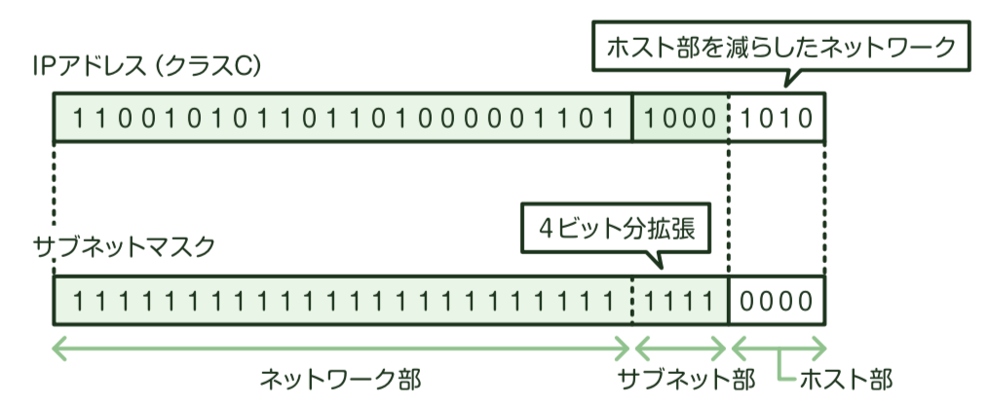
サブネットマスクによる分割
IPアドレスをクラス単位のネットワークで運用すると、1つの ネットワークに膨大な数のホストを接続することになります。
しかし、同じネットワーク内で多くのホストが一斉にデータを やりとりすると、通信速度が遅くなり、管理も大変です。そこで、 サブネットマスクという仕組みを使って、ネットワークを細分化 して、管理します。

Slide 15

新しい言葉を覚えましょう
新しい言葉の
読み方、意味を勉強する

Slide 16
新しい言葉を読みましょう
No. | 新しい言葉 | 読み方
1 | 分割
2 | 単位
3 | 運用
4 | 膨大
5 | 数
6 | 一斉
7 | 通信速度
8 | 細分化する
Notes:
Google drive に提供します。

Slide 17
新しい言葉を読みましょう
No. | 新しい言葉 | 意味（ベトナム語）
1 | 分割
2 | 単位
3 | 運用
4 | 膨大（な）
5 | 一斉（に）
6 | やりとりする
7 | 通信速度
8 | 細分化する
Notes:
Google drive に提供します。

Slide 18
新しい言葉を読みましょう
No. | ベトナム語 | 日本語
1 | Phân chia
2 | Đơn vị
3 | Vận dụng, sử dụng
4 | To lớn, khổng lồ
5 | Cùng lúc, đồng loạt
6 | Trao đổi, giao dịch
7 | Tốc độ truyền tin
8 | Chia nhỏ
Notes:
Google drive に提供します。

Slide 19

新しい言葉の作文
新しい言葉を使って 文章を作ってみましょう

Slide 20
新しい言葉の作文
新しい言葉から好きな言葉を選びます。
二文以上の日本語の文章を作成します。
作成した文章をチャットワークで送ります。

Slide 21
文章の理解
文章を読んで、意味を理解できるようにしましょう

Slide 22
サブネットマスクによる分割
サブネットマスクを使うことでネットワーク部とホスト部のビット数の割合を自由に変更することができるため、ネット ワークをさらに小さなネットワーク（サブネットワーク）に 分割できます。
サブネットを用いて、IPアドレスのクラスにおけるネットワーク部のビット数を増やすことで、ネットワーク部を拡張することができます。また、IPアドレスとサブネットマスクを2進数に直し、ビットごとにANDをとると、サブネットワークのアドレスを取り出すことができます。

Slide 23
新しい言葉を覚えましょう
新しい言葉の
読み方、意味を勉強する

Slide 24
新しい言葉を読みましょう
No. | 新しい言葉 | 読み方
1 | 割合
2 | 自由
3 | 変更
4 | 増やす
5 | 拡張する
6 | 2進数
7 | 直す
8 | AND
9 | 取り出す
Notes:
Google drive に提供します。

Slide 25
新しい言葉を読みましょう
No. | 新しい言葉 | 読み方
1 | 割合
2 | 自由
3 | 変更
4 | 増やす
5 | 拡張する
6 | 2進数
7 | 直す
8 | AND
9 | 取り出す
Notes:
Google drive に提供します。

Slide 26
新しい言葉を読みましょう
No. | ベトナム語 | 日本語
1 | Tỷ lệ
2 | Tăng, làm tăng
3 | Mở rộng
4 | Lấy ra
5 | Sửa
6 | Hệ nhị phân
7 | Tự do
8 | Thay đổi
Notes:
Google drive に提供します。

Slide 27
新しい言葉の作文
新しい言葉を使って 文章を作ってみましょう

Slide 28
新しい言葉の作文
新しい言葉から好きな言葉を選びます。
二文以上の日本語の文章を作成します。
作成した文章をチャットワークで送ります。

Slide 29
文章の理解
文章を読んで、意味を理解できるようにしましょう

Slide 30
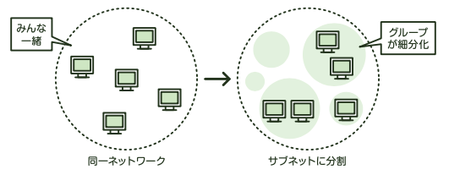
Phân chia dựa vào subnetmask
<サブネットマスク>

Slide 31
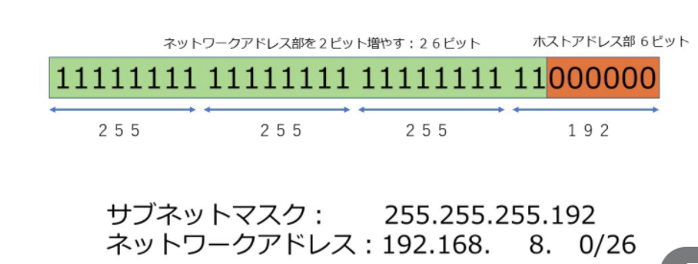
サブネットマスクによる分割
サブネットマスクには「1」と「0」を合計32個並べる書き方 以外にも、スラッシュ（/）による表記があります。IPアドレスの右側に「/」を書き、その後にサブネットマスクの「1」の 個数を付け加える方法です。
例えば、サブネットマスクが「11111111 11111111 11111111 11000000」の場合に、これを「/26」と短縮し、IPアドレスの 右側にくっつけて「192.168.8.0/26」というふうに10進数で表記します。

Slide 32
新しい言葉を覚えましょう
新しい言葉の
読み方、意味を勉強する

Slide 33
新しい言葉を読みましょう
No. | 新しい言葉 | 読み方
1 | 合計
2 | 並べる
3 | 以外
4 | スラッシュ
5 | 表記
6 | 右側
7 | 付け加える
8 | 短縮する
9 | くっ付ける
Notes:
Google drive に提供します。

Slide 34
新しい言葉を読みましょう
No. | 新しい言葉 | 意味（ベトナム語）
1 | 合計
2 | 並べる
3 | 以外
4 | スラッシュ
5 | 表記
6 | 右側
7 | 付け加える
8 | 短縮する
9 | くっ付ける
Notes:
Google drive に提供します。

Slide 35
新しい言葉を読みましょう
No. | ベトナム語 | 日本語
1 | Tổng cộng
2 | Xếp hàng, sắp xếp
3 | Ngoài ra
4 | Dấu gạch chéo
5 | Cách viết
6 | Bên phải
7 | Thêm, bổ sung
8 | Rút ngắn
9 | Gắn vào
Notes:
Google drive に提供します。

Slide 36
新しい言葉の作文
新しい言葉を使って 文章を作ってみましょう

Slide 37
新しい言葉の作文
新しい言葉から好きな言葉を選びます。
二文以上の日本語の文章を作成します。
作成した文章をチャットワークで送ります。

Slide 38
文章の理解
文章を読んで、意味を理解できるようにしましょう

Slide 39
ネットワークアドレス と
ブロードキャストアドレス

Slide 40
ネットワークアドレスと
ブロードキャストアドレス
ホスト部のビットが全て「0」のアドレス、および全て「1」の アドレスは、特別な働きをするために予約されたアドレスで、 ホスト用のIPアドレス(ホストアドレス)としては使用できません。
ホスト部が全て「0」のアドレスを、ネットワークアドレスといいます。ネットワーク自体を表すアドレスとして使用されます。 一方、ホスト部がすべて「1」のアドレスを、ブロードキャスト アドレスといいます。同じネットワーク内の全てのホストに一斉 送信するために使われます。
つまり、どんなネットワークでも、ホスト部のアドレスのうち2つはあらかじめ使用することができないので、各ネットワークの使用可能なホストアドレス数は(2^ホスト部のビット数) - 2となります。

Slide 41
新しい言葉を覚えましょう
新しい言葉の
読み方、意味を勉強する

Slide 42
新しい言葉を読みましょう
No. | 新しい言葉 | 読み方
1 | 全て
2 | および
3 | 特別
4 | 働きをする
5 | 予約する
6 | 自体
7 | ブロードキャスト アドレス
8 | 一斉
9 | あらかじめ
Notes:
Google drive に提供します。

Slide 43
新しい言葉を読みましょう
No. | 新しい言葉 | 意味（ベトナム語）
1 | 全て
2 | および
3 | 特別
4 | 働きをする
5 | 予約する
6 | 自体
7 | ブロードキャスト アドレス
8 | 一斉
9 | あらかじめ
Notes:
Google drive に提供します。

Slide 44
新しい言葉を読みましょう
No. | ベトナム語 | 日本語
1 | Và
2 | Đặc biệt
3 | Làm việc
4 | Bản thân
5 | Đồng loạt, cùng lúc
6 | Đặt trước, dành riêng
Notes:
Google drive に提供します。

Slide 45
新しい言葉の作文
新しい言葉を使って 文章を作ってみましょう

Slide 46
新しい言葉の作文
新しい言葉から好きな言葉を選びます。
二文以上の日本語の文章を作成します。
作成した文章をチャットワークで送ります。

Slide 47
文章の理解
文章を読んで、意味を理解できるようにしましょう

Slide 48
練習問題

Slide 49
問題1
IPv4で192.168.30.32/28のネットワークに接続可能なホストの最大数はどれですか。
14
16
28
30

Slide 50
問題2
IPアドレスが192.168.0.xでサブネットマスクが255.255.255.0のTCP/IPネットワークで、ブロードキャストアドレスはどれか。
192.168.0.0
192.168.0.255
192.168.255.0
192.168.255.255

Slide 51
中間発表について

Slide 52
中間発表
8回目の授業では、中間発表を実施します
中間発表の案内は下記のURLで参照できます
https://sal.vn/vmfAiA

Slide 53
今日の授業は終わりです
また会いましょう
Hẹn gặp lại lần sau

